Slide 1
I Wojna światowa
ulice Starego Sącza z nią związane

Slide 2
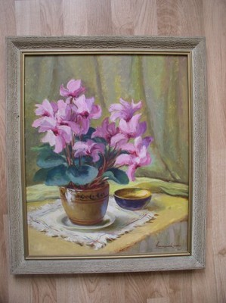
Czesław Lenczowski był słynnym malarzem. Do Starego Sącza przyjechał w 1924 roku, by malować. Wykonywał on obrazy dla kościołów takich jak np.: św. Elżbiety w Starym Sączu. Możemy zobaczyć tam namalowaną przez niego drogę krzyżową. Gdy polska przeżywała okupacje został on zamknięty w aż dwóch obozach koncentracyjnych. Po zakończeniu wojny wrócił do Starego Sącza i tam zmarł.
(na zdjęciu zamieszczony jest jeden z jego obrazów)

Slide 3
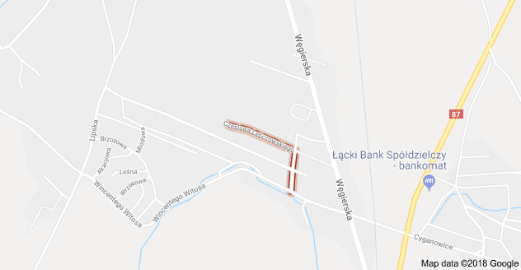
Ul. Czesława Lenczowskiego

Slide 4
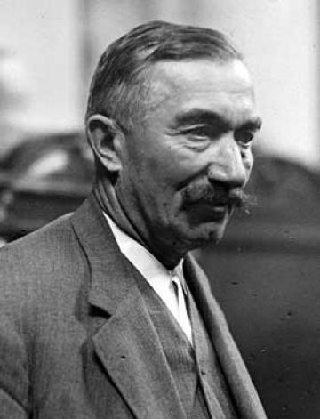
Wincenty Witos
Urodził się 23 stycznia 1874r we wsi Wierzchosławice. Był politykiem, działaczem ruchu ludowego, premierem. Urodził się w rodzinie chłopskiej, był samoukiem. Jego działania polityczne od początku sięgają początków ruchu ludowego na ziemiach polskich i już w 1895 roku należał do Stronnictwa Ludowego. W latach 1908-1918 był posłem na Sejm Galicyjski, a w 1911 także w parlamencie austriackim. Po rozłamie w PSL (1913) Wincenty Witos stanął na czele PSL „Piast”, reprezentując interesy bogatych chłopów. Podczas I wojny światowej współpracował z Naczelnym Komitetem Narodowym, w 1918 roku przewodniczył Polskiej Komisji Likwidacyjnej. W 1919 roku został wybrany posłem na sejm, a podczas wojny z bolszewikami (1920) powierzono mu funkcję premiera.

Slide 5
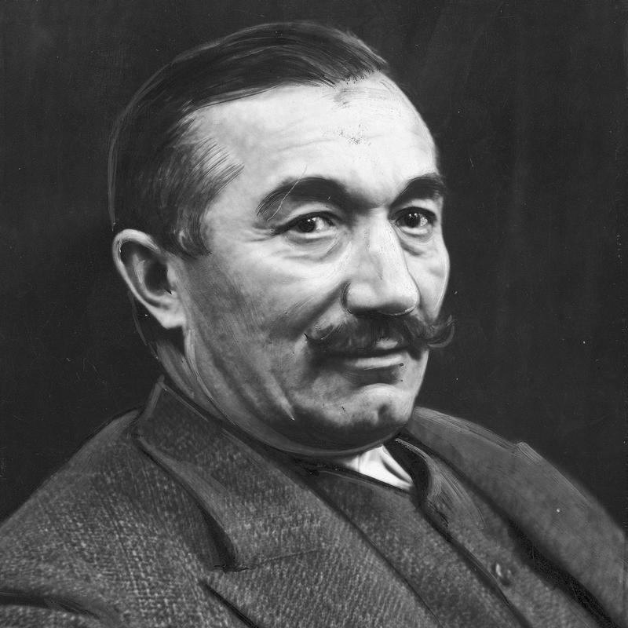
Wincenty Witos
W 1920 roku Witos stanął na czele Rady Obrony Państwa. Po zawarciu układu lanckorońskiego w 1923 został premierem rządu centroprawicowego Chjeno-Piasta. Ponownie pełnił funkcje premiera przez kilka dni w 1926 roku, przed przewrotem majowym. Po przejęciu władzy przez sanację Witos przeszedł całkowicie do opozycji, był też współtwórcą „Centrolewu” w 1929 roku. Rok później został aresztowany i uwięziony w Brześciu (1931-1932), następnie skazany w procesie brzeskim. Jednak udało mu się wyjechać do Czechosłowacji jeszcze przed uprawomocnieniem wyroku, stamtąd kierował polityką Stronnictwa Ludowego. Później przystąpił do utworzenia na terenie Szwajcarii „Frontu Morges”.

Slide 6
Wincenty Witos
Do kraju powrócił dopiero w kwietniu 1939 roku ale tuż po kampanii wrześniowej został aresztowany przez Niemców, próbowano go pozyskać do współpracy jednak Witos nie ugiął się .W 1944 roku został aresztowany przez NKWD, Rosjanie również namawiali go do współpracy ale i tym razem odmówił. Po utworzeniu Tymczasowego Rządu Tymczasowego Jedności Narodowej Witos został powołany do prezydium Krajowej Rady Narodowej, na stanowisko wiceprezesa. Od sierpnia 1945 był prezesem Naczelnego Komitetu Wykonawczego PSL. Zmarł 31 października 1945 roku.

Slide 7
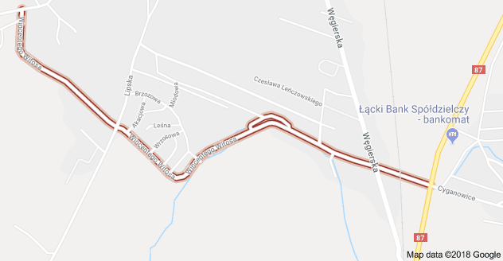
Ul. Wincentego Witosa

Slide 8
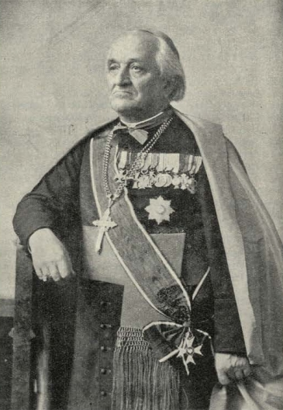
Władysław Bandurski
Był kapłanem mieszkającym we Lwowie. Po rozpoczęciu wojny pragną zostać w mieście, ale arcybiskupi rozkazali mu aby wyjechał do Krakowa i Wiednia. W Wiedniu roztoczył niezwykle czynną i ofiarną opiekę nad uchodźcami polskimi z terenu wojny i nad jeńcami Polakami na Węgrzech. Był blisko związany z Naczelnym Komitetem Narodowym i Legionami Józefa Piłsudskiego oraz czynnym harcerzem.
W upragnionej wolnej Polsce nie otrzymał żadnego stanowiska ze względu na poglądy polityczne.

Slide 9
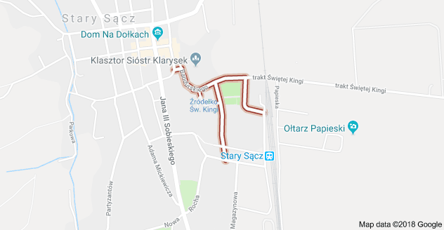
Ul. Władysława Bandurskiego

Slide 10
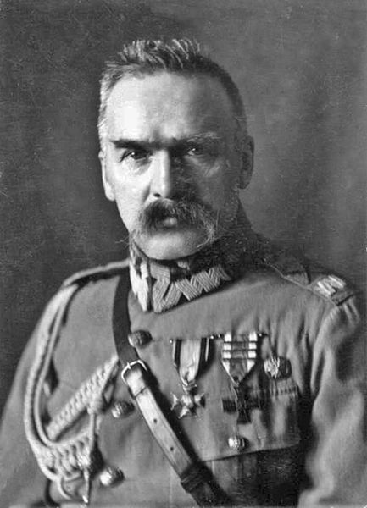
Józef Piłsudski
Był polskim działaczem społecznym i niepodległościowym, politykiem i żołnierzem. Gdy Józef miał 20 lat był on niesłusznie oskarżony o zamach na życie cara. Nieświadomie pomógł on złoczyńcom w zdobyciu trucizny oprowadzając jednego z nich po mieście. Został zesłany do Twierdzy Pietropawłowskiem, a następnie do śledczego Petersburgu. Mimo iż został potraktowany jako świadek i tak został zesłany na pięć lat w głąb Rosji. W 1914 Powstał Tajny Rząd Polski z którego ramienia został Głównym Komendantem Wojsk Polskich. Swoją prace pełnił wzorowo. Był godnym naśladowania obywatelem Polski.

Slide 11
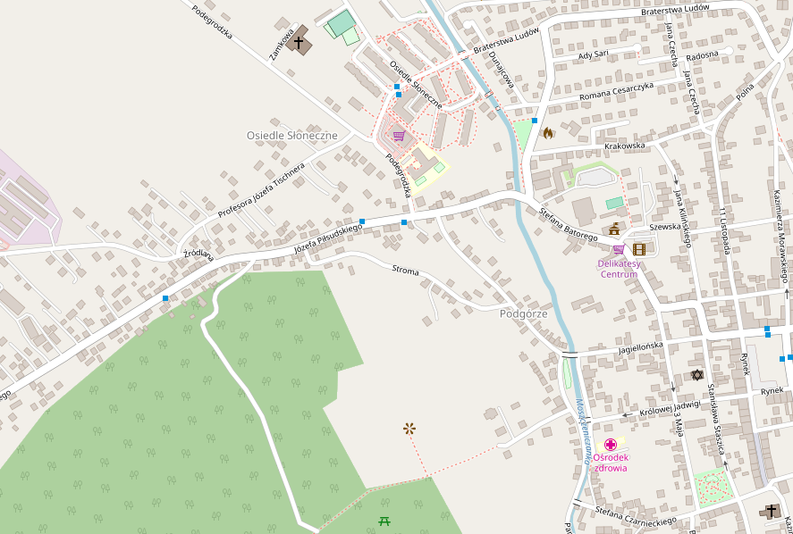
ul. Józefa Piłsudskiego

Slide 12
KONIEC

